Slide 1




模糊自适应PID控制
课 程：智能控制
指导老师：兰永红
汇报人：尹健泷
班 级：23级自动化3班
第一组小组汇报

Slide 2

目录 | CONTENTS
01
概 述
02
架构原理
03
应用实验
04
总 结

Slide 3
01
概述
传统PID控制局限性
模糊控制与自适应控制
模糊自适应PID控制

Slide 4
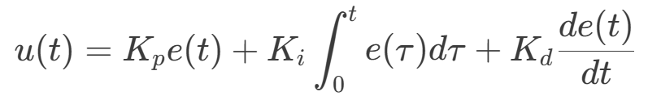
1.1 传统PID及其痛点
传统PID控制由于其算法实现简单、调制方便等原因，得到了十分广泛的使用，原理如下：
其中：P负责基础驱动，响应当前误差、I消除系统稳态余差、D预测未来趋势，施加阻尼制动。
痛点：
K_{p}, K_{i}, K_{d}为恒定常数，整定基于“单一线性稳态工作点”场景；而面对非线性、纯滞后时变、大负荷扰动等复杂多变场景时，固定增益无法兼顾“快速启动”与“稳定防超调”，极易引发积分饱和与剧烈震荡。

Slide 5
1.2 模糊控制与自适应控制
控制方法 | 模糊控制 | 自适应控制
定义 | 基于模糊集合论、不依赖被控对象精确数学模型的智能控制方法 | 在运行过程中持续监测系统状态与环境变化，并在线自动调整控制器参数或结构的控制策略
原理机制 | 模仿人类专家的直觉思维，通过经验规则库进行逻辑推理 | 在常规反馈控制回路之上增加一个“参数自整定外环”，当对象特性漂移或受扰时实时修正控制律
优势场景 | 擅长应对强非线性、机理复杂、难以建立精准微分方程却有丰富人工操作经验的系统 | 打破传统控制“参数一经整定、终身固定不变”的局限，使系统在不定工况下始终维持最优品质。

Slide 6
1.3 模糊自适应PID控制
定义:将人类熟练操作员在不同运行阶段调节PID的启发式经验(Heuristics)转化为模糊规则库，根据误差e和误差变化率ec的实时大小，在线动态补偿PID参数，实现方式如下：
其中：K_{p}(t), K_{i}(t), K_{d}(t)为t时刻书记输入给控制器的实时动态PID增益；K_{p0}, K_{i0}, K_{d0}为预先正定初始基准PID参数；ΔK_{p}, ΔK_{i}, ΔK_{d}为模糊推理机根据实时误差状态在线推理输出的归一化论域修正量；k_{up}k_{ui}k_{ud}：输出比例缩放因子，决定自适应调节的步长与力度。
·大误差时：增大K_{p}提速，小学若防止饱和积聚，适当调节预防冲程；
·小误差时：调大彻底消除静差，调大实时平稳减速制动。

Slide 7
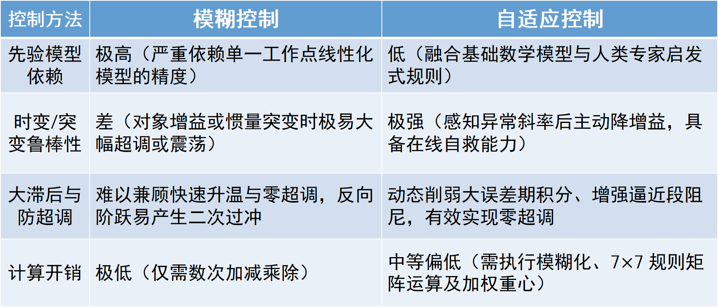
1.4 模糊自适应PID控制与传统PID控制对比表
控制方法 | 模糊控制 | 自适应控制
先验模型依赖 | 极高（严重依赖单一工作点线性化模型的精度） | 低（融合基础数学模型与人类专家启发式规则）
时变/突变鲁棒性 | 差（对象增益或惯量突变时极易大幅超调或震荡） | 极强（感知异常斜率后主动降增益，具备在线自救能力）
大滞后与防超调 | 难以兼顾快速升温与零超调，反向阶跃易产生二次过冲 | 动态削弱大误差期积分、增强逼近段阻尼，有效实现零超调
计算开销 | 极低（仅需数次加减乘除） | 中等偏低（需执行模糊化、7$×$7 规则矩阵运算及加权重心）

Slide 8
02
架构原理
架构核心层次解析
模糊化接口与隶属度函数设计
专家模糊规则库
模糊自适应PID控制实现流程

Slide 9
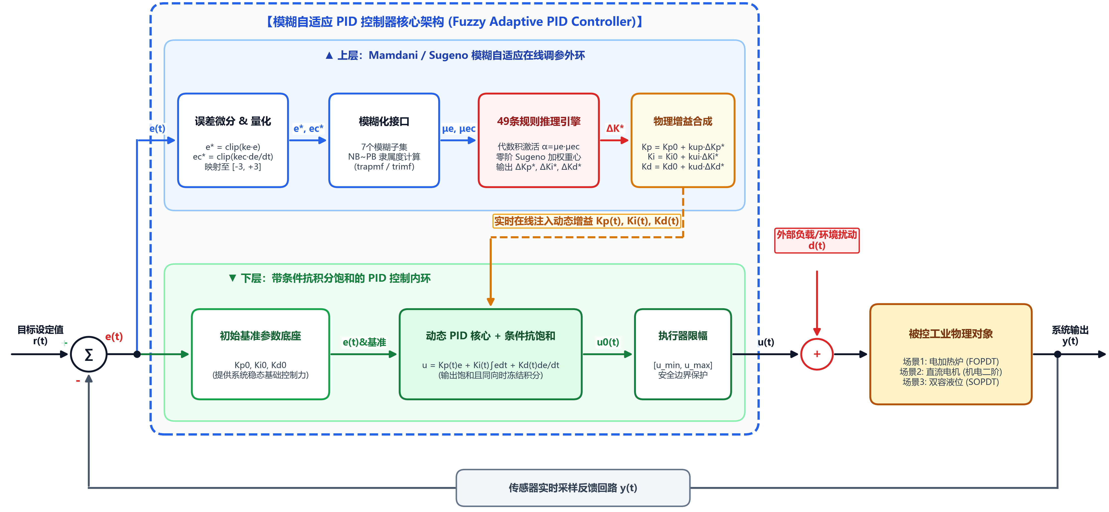
2.1 模糊自适应PID控制器总体架构图
·上层：模糊自适应在线调参外环，主要包含了四个部分
·下层：带条件抗积分饱和的动态 PID 控制内环，主要包含了三个部分
详见下图
被控工业物理对象

Slide 10
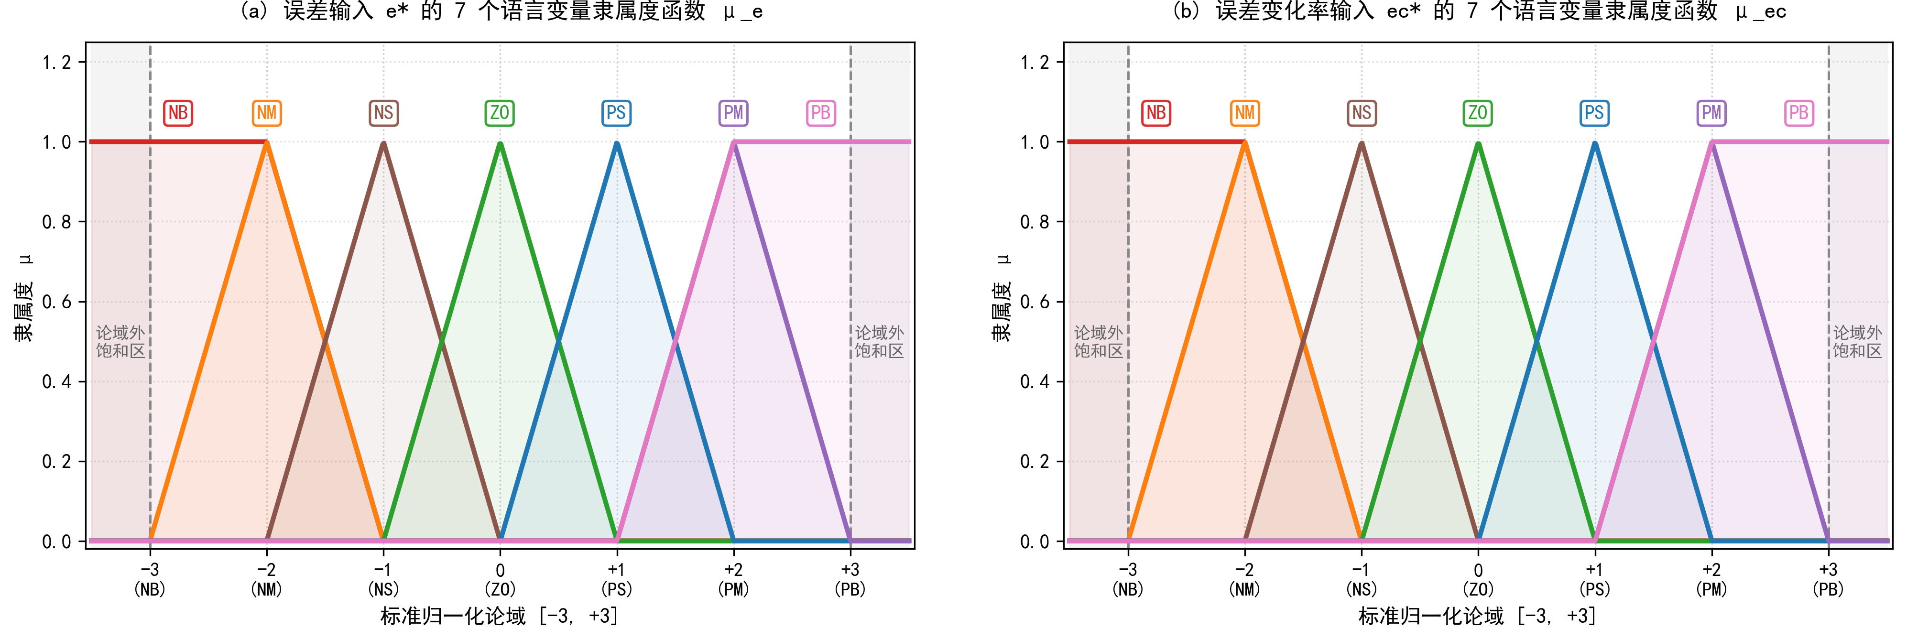
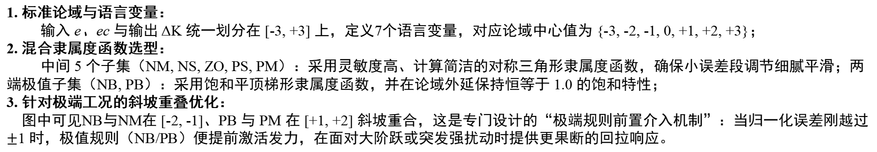
2.2 模糊化接口与隶属度函数设计
1. 标准论域与语言变量：
输入 e、ec 与输出 ΔK 统一划分在 [-3, +3] 上，定义7个语言变量，对应论域中心值为 {-3, -2, -1, 0, +1, +2, +3}；
2. 混合隶属度函数选型：
中间 5 个子集（NM, NS, ZO, PS, PM）：采用灵敏度高、计算简洁的对称三角形隶属度函数，确保小误差段调节细腻平滑；两端极值子集（NB, PB）：采用饱和平顶梯形隶属度函数，并在论域外延保持恒等于 1.0 的饱和特性；
3. 针对极端工况的斜坡重叠优化：
图中可见NB与NM在 [-2, -1]、PB 与 PM 在 [+1, +2] 斜坡重合，这是专门设计的“极端规则前置介入机制”：当归一化误差刚越过$±$1 时，极值规则（NB/PB）便提前激活发力，在面对大阶跃或突发强扰动时提供更果断的回拉响应。

Slide 11
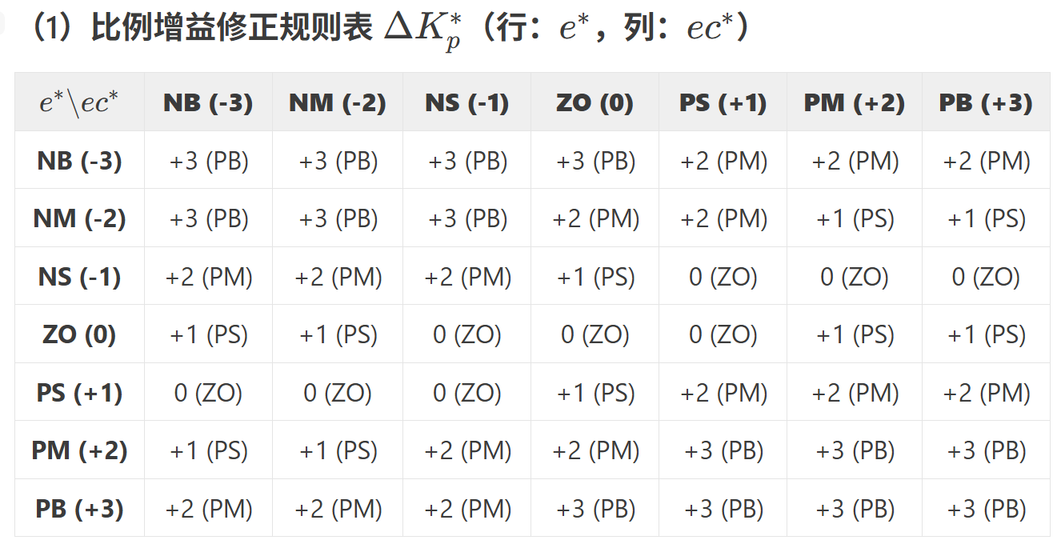
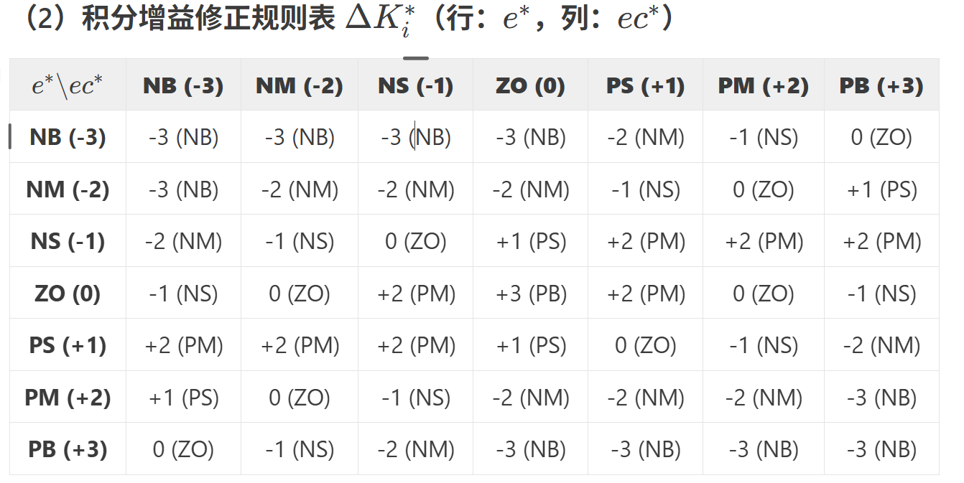
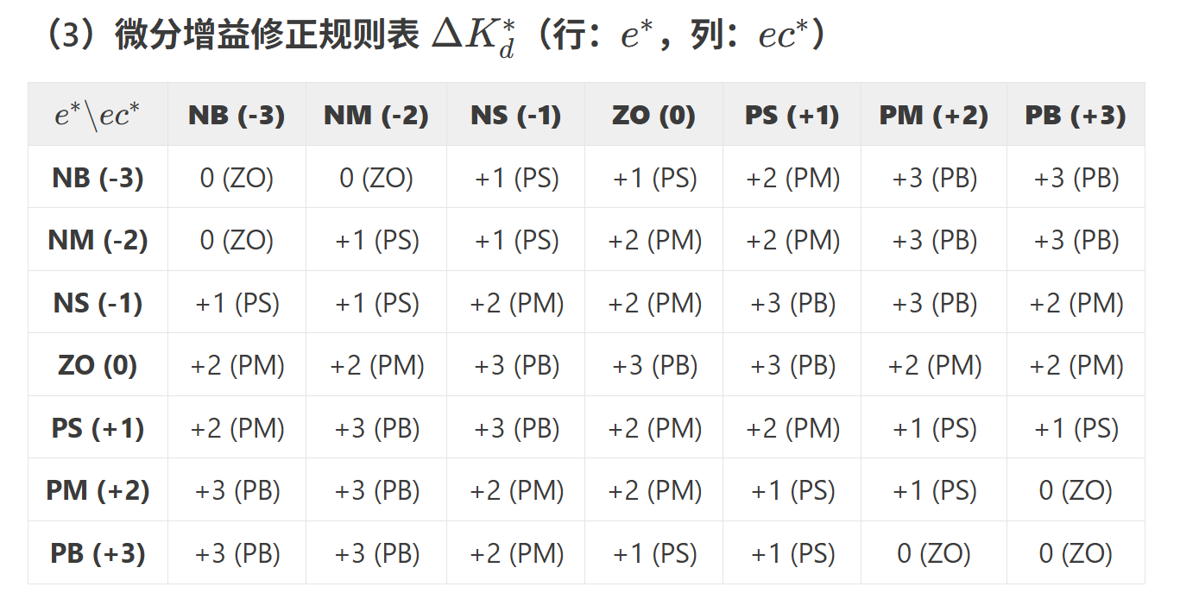
2.3 专家模糊规则库
三张$7×7$核心控制规则矩阵表（表中整数代表输出模糊子集中心：-3=NB,-2=NM,-1=NS,0=ZO,+1=PS,+2=PM,+3=PB）

Slide 12

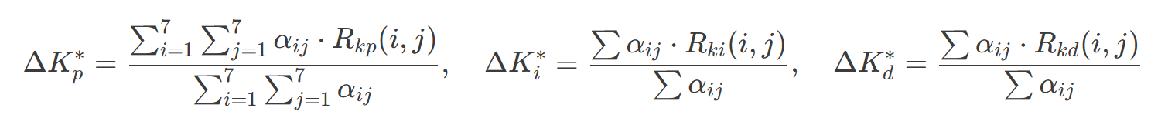
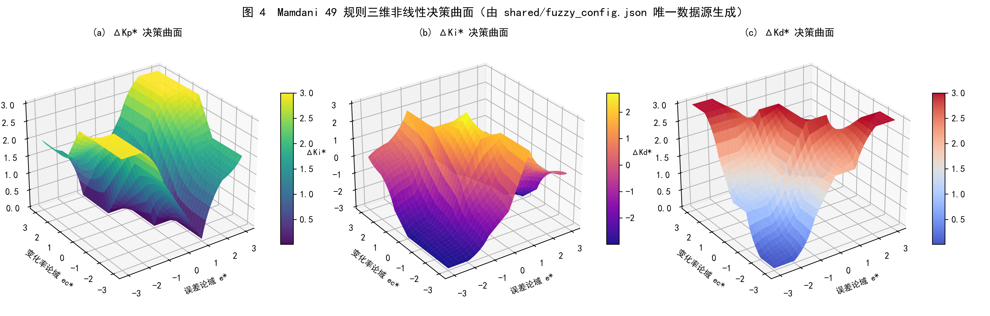
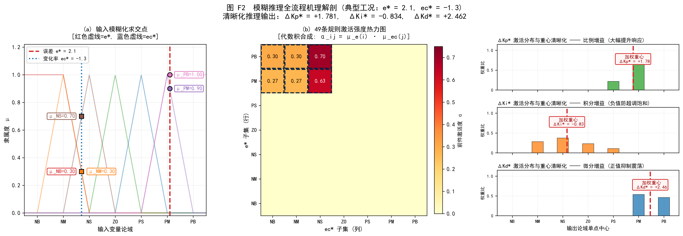
2.4 模糊推理全链条解剖与三维决策曲面
·数学推理机制说明：
1. 前件合成：第(i,j)条规则的激活强度为 （对应左图中高亮的6个激活单元格）；
2. 加权中心清晰化：对应右图中的三个加权重心
3. 连续非线性映射曲面：在整个[-3, +3]^2论域上，模糊推理机构成了三张平滑无跳变的非线性增益曲面，确保参数调整过程无高频抖振。

Slide 13
03
应用实验
工业电加热炉控制
直流伺服电机控制
双容串联液位控制过程

Slide 14
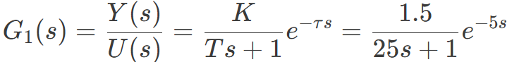
3.1 工业电加热炉
1. 场景物理说明：
工业电阻加热炉是典型的热工过程控制对象。电热丝通电发热，通过炉壁热传导与空气对流加热炉膛，具有显著的大热容惯性与热传导纯滞后特征。
2. 控制需求：
·快速升温：从20℃阶跃至100℃时，上升时间短且易导致积分饱和超调；
·强抗扰恢复：在冷水注入或炉门开启导致热量骤降时，温度跌落小、恢复快；
·反向降温对称性：从100℃降至70℃时平滑过渡，减小下冲超调。
3. 传递函数与微分方程模型（FOPDT 一阶惯性加纯滞后）：
对应时域微分方程（环境基准温度为20℃）
4.变化事件预设：
0s时设定值大阶跃升温，110s时冷控制扰动，190s时反向阶跃降温，

Slide 15
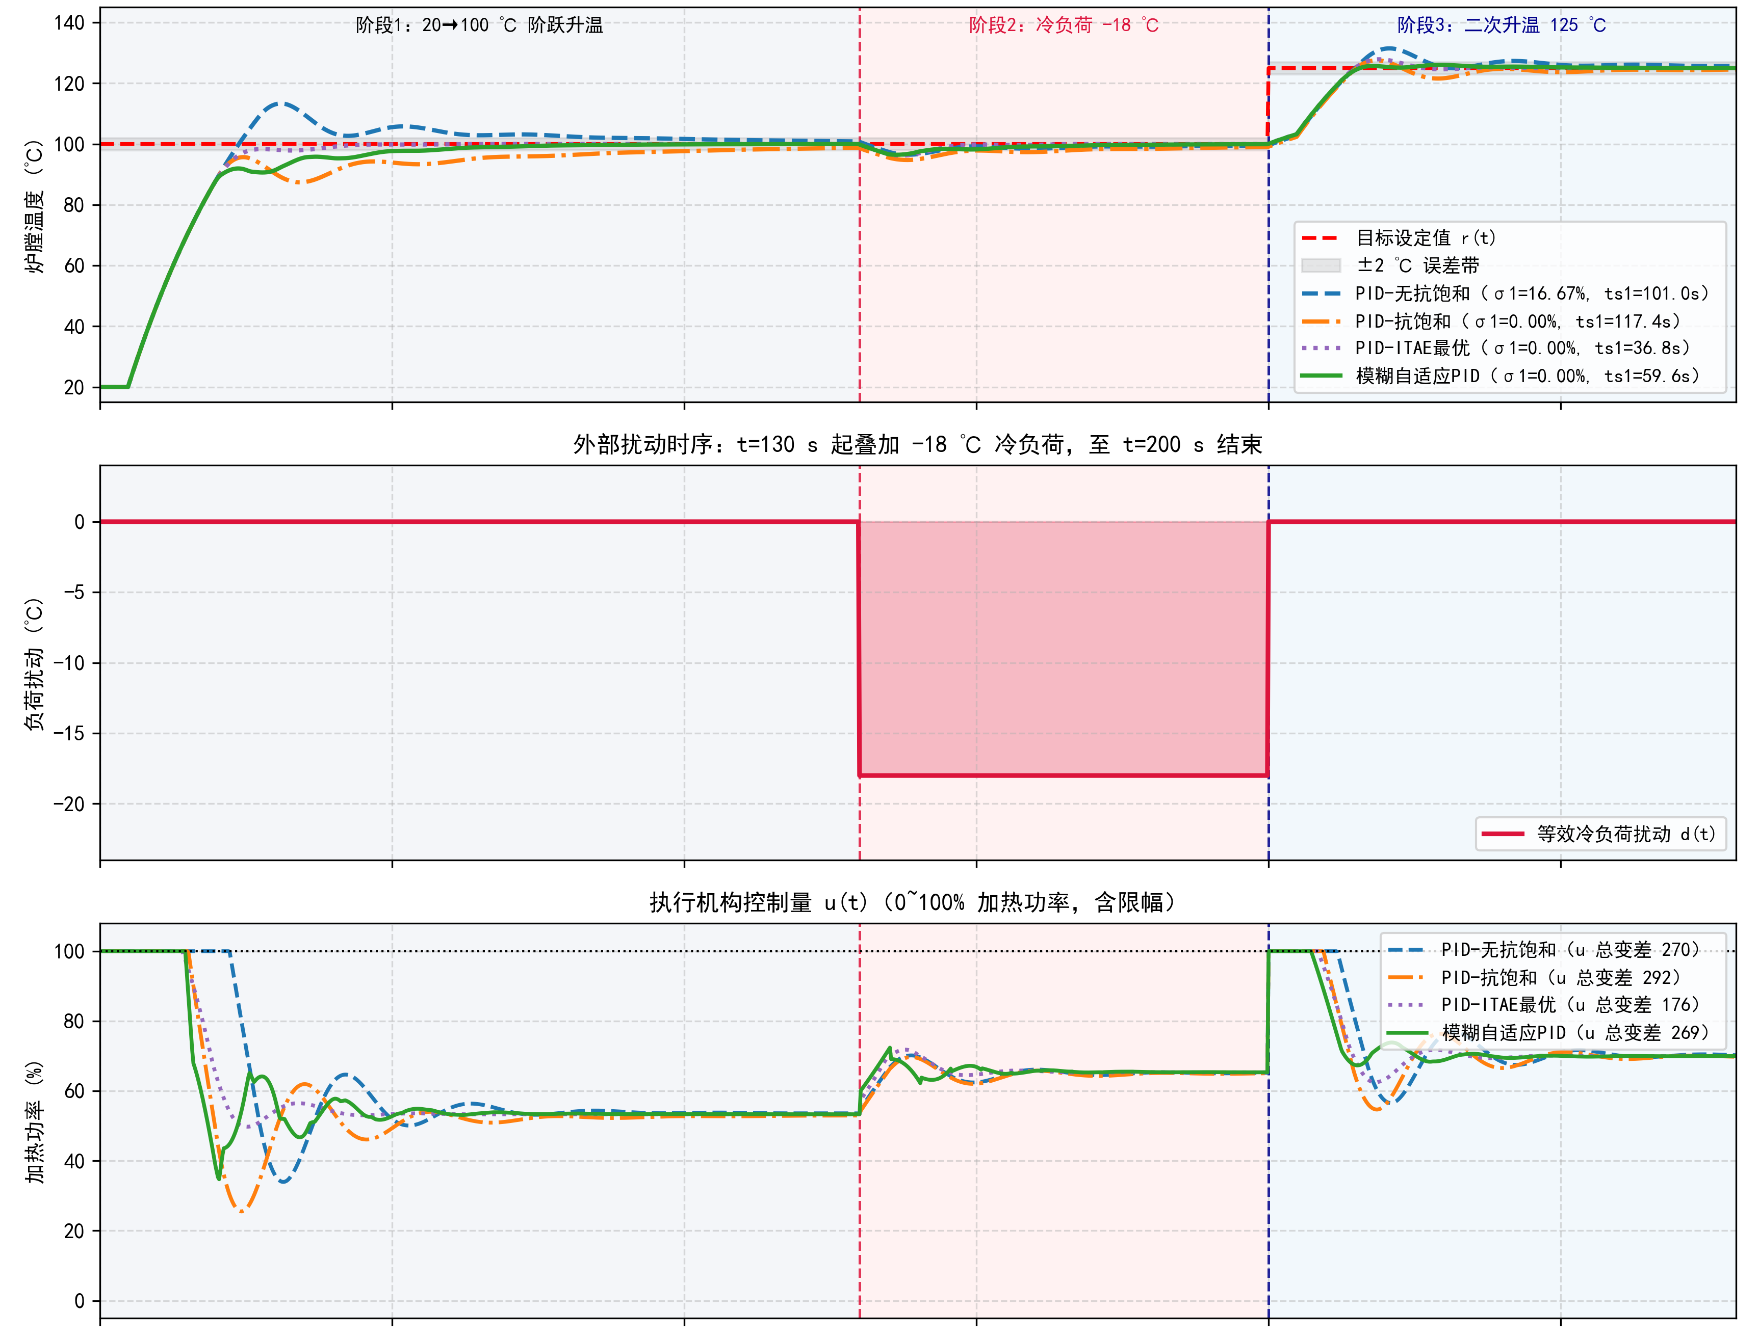
3.1 工业电加热炉
优势：
1.破除“超调-速度”矛盾
相较于传统无抗饱和PID与传统抗饱和PID，模糊自适应PID通过动态调参，实现零调参，调节时间缩短49%
2.强抗扰快速恢复
冷负荷加入瞬间，模糊规则立刻放大比例，响应最敏捷，温度跌落最浅、回稳最快。
3.在线自整定免建模
不依赖全局最优，仅凭模糊规则即可在各类扰动下逼近理论最优控制品质，执行器功率过滤平滑、抗饱和退火及时。

Slide 16
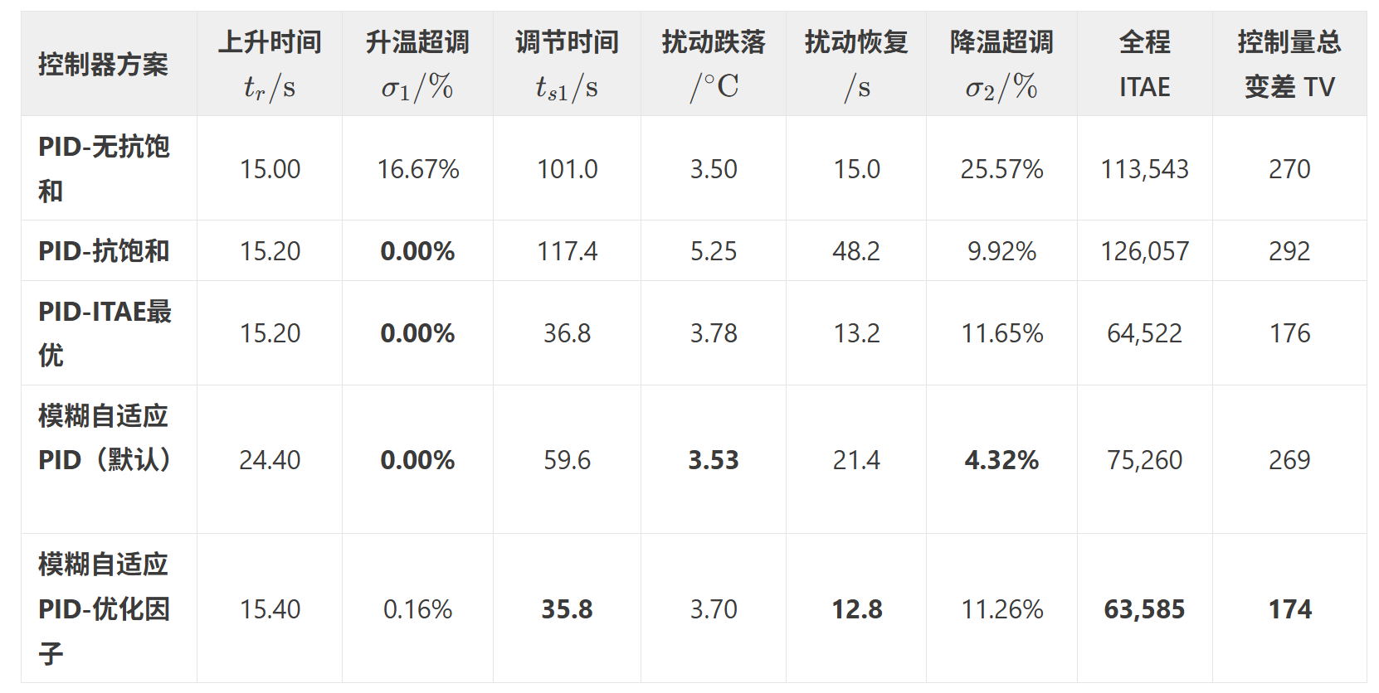
3.1 工业电加热炉

Slide 17
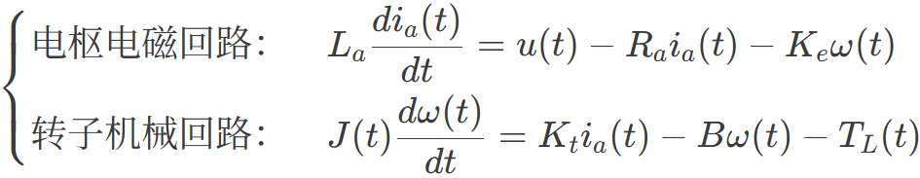
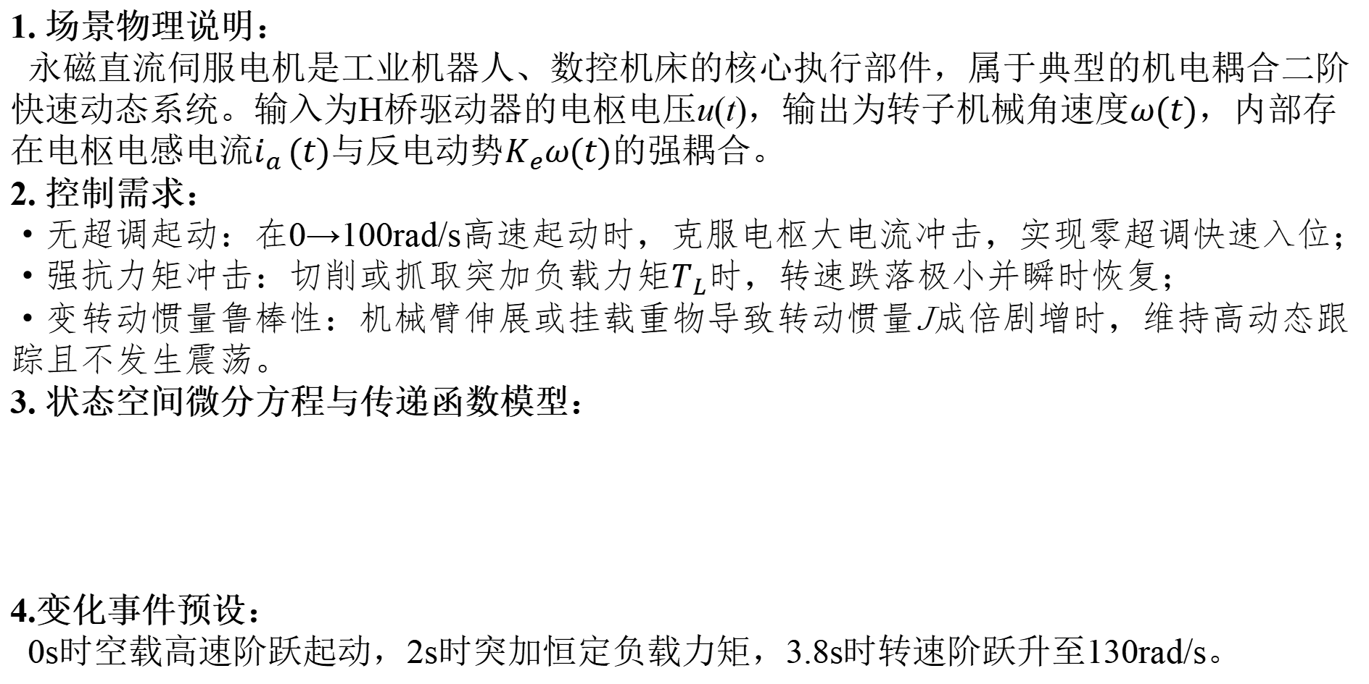
3.2 直流伺服电机
1. 场景物理说明：
永磁直流伺服电机是工业机器人、数控机床的核心执行部件，属于典型的机电耦合二阶快速动态系统。输入为H桥驱动器的电枢电压u(t)，输出为转子机械角速度$ω(t)$，内部存在电枢电感电流$i_{a}(t)$与反电动势$K_{e}ω(t)$的强耦合。
2. 控制需求：
·无超调起动：在0→100rad/s高速起动时，克服电枢大电流冲击，实现零超调快速入位；
·强抗力矩冲击：切削或抓取突加负载力矩$T_{L}$时，转速跌落极小并瞬时恢复；
·变转动惯量鲁棒性：机械臂伸展或挂载重物导致转动惯量J成倍剧增时，维持高动态跟踪且不发生震荡。
3. 状态空间微分方程与传递函数模型：
4.变化事件预设：
0s时空载高速阶跃起动，2s时突加恒定负载力矩，3.8s时转速阶跃升至130rad/s。

Slide 18
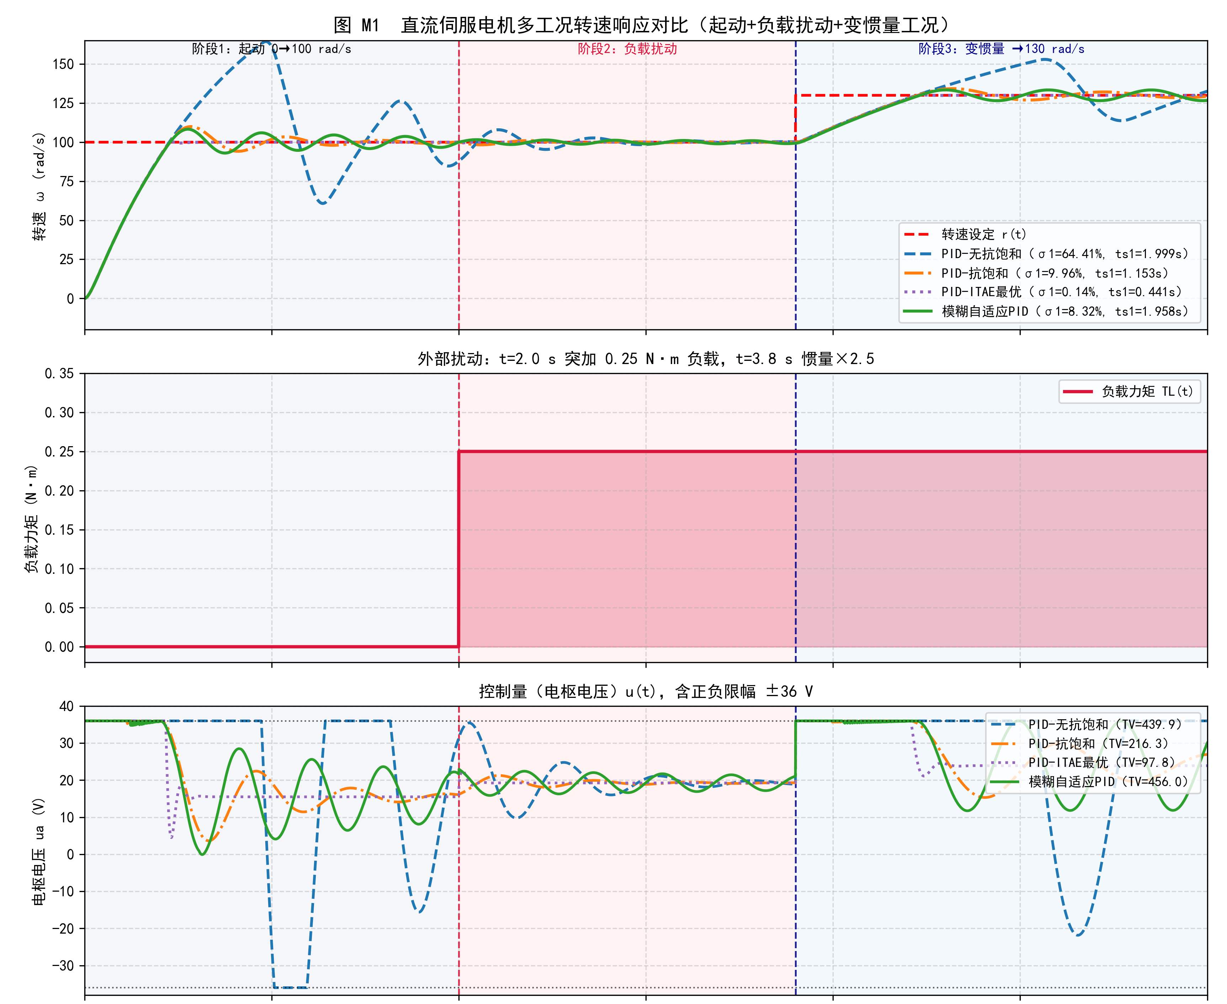
3.2 直流伺服电机
优势：
1.强效抑制起动超调与极限震荡
相较于传统无抗饱和PID高达64%的超调，模糊自适应PID控制超调仅8%，消除反向电压饱和冲击。
2.突加负载下的高动态刚度
冷负荷加入瞬间，模糊规则立刻放大比例，响应最敏捷，温度跌落最浅、回稳最快。
3.对2.5倍变惯量的强鲁棒自适应
在被控对象参数巨变下无需重整定即可在线自适应阻尼，避免了传统定常 PID 模型失配引发的大幅失稳摇摆。

Slide 19
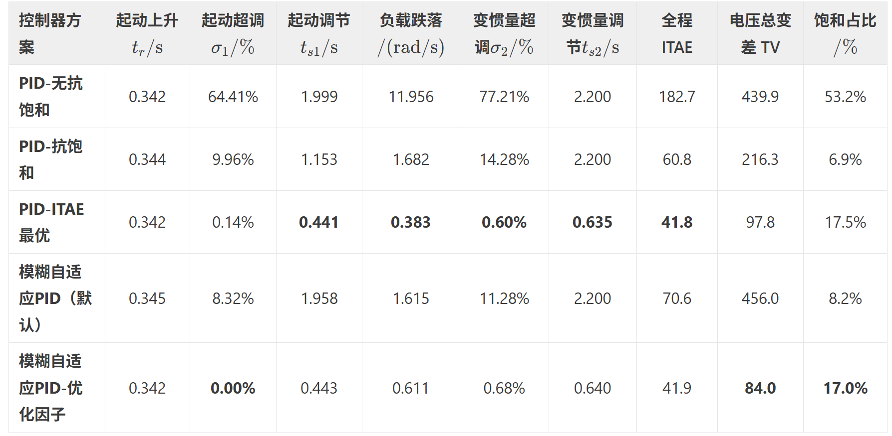
3.2 直流伺服电机

Slide 20
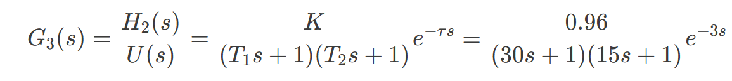
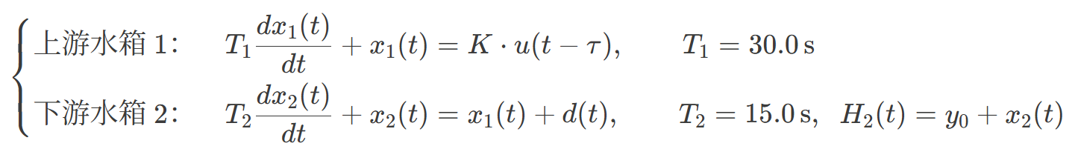
3.3 双容串联液位控制过程
1. 场景物理说明：
化工与水处理领域的上下游双容水箱串联液位过程。两个一阶容积惯性环节串联叠加管道传输纯滞后，使得系统呈现典型的二阶过阻尼大滞后特征，相角裕度极低，常规积分控制极易引起慢速大幅波动。
2. 控制需求：
·平稳大范围升液：从20%升至60%过程中克服双水箱容积迟滞，避免溢流；
·抑制副管进液冲击：当副管突加未知进液流量时，快速排泄多余液位；
·消除反向降液二次超调：克服上游水箱存水滞后导致的“过放”，实现零下冲超调。
3. 传递函数与微分方程模型（FOPDT 阶惯性加纯滞后）：
4.变化事件预设：
0s时设定值阶跃升液，120s时副管进液流量冲击产生扰动，230s时设定值反向阶跃降液

Slide 21
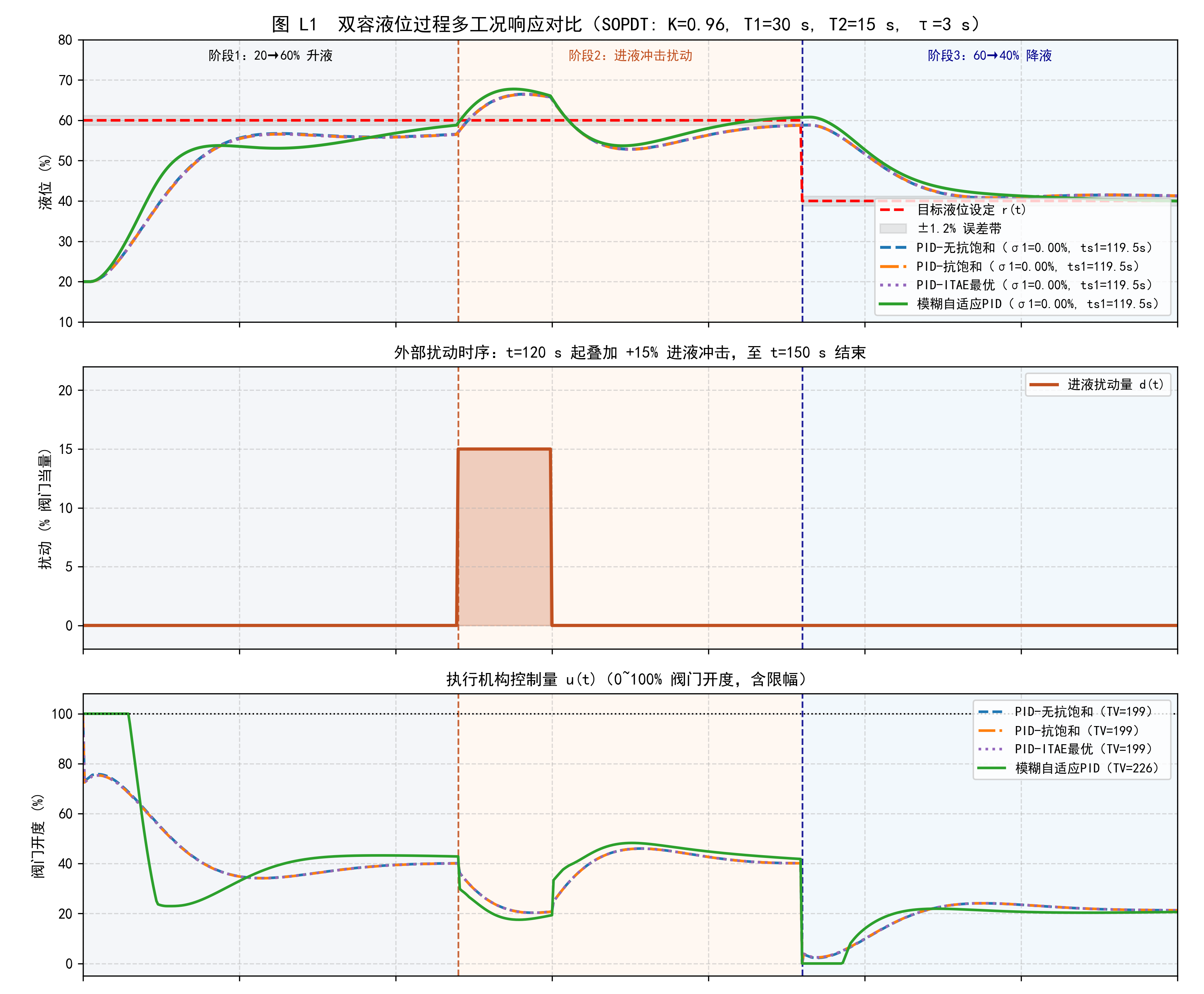
3.3 双容串联液位控制过程
优势：
1.破除二阶大惯性响应慢问题
升液初段自动满开阀门全速注水，中断提前关阀防止超调，克服传统PID严重拖尾问题。
2.进液冲击后快速精准回稳
流量冲击结束后模糊自适应PID动态调节阀门开度，率先将液位误差压低至0.003%，抗扰恢复彻底。
3.对数误差急剧衰减，稳态精度高
降液阶段果断关阀快速泄液，观察底部对数误差图，末端误差直降至0.001%，兼顾了零钞条与超高稳态精度

Slide 22
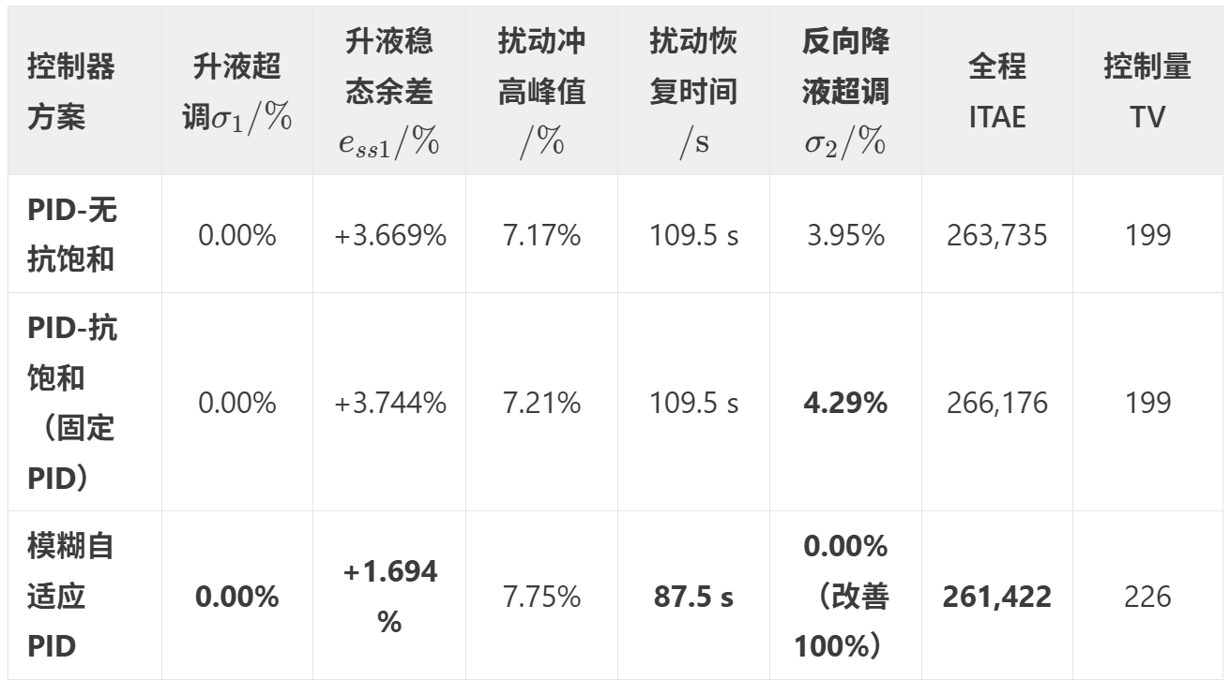
3.3 双容串联液位控制过程

Slide 23
04
总结
汇报内容总结
小组分工总结
代码与原文档开源地址

Slide 24
4.1 汇报内容总结
引出 | ·传统PID控制痛点 ·什么是模糊控制、什么是自适应控制 ·什么是模糊自适应PID控制及其优势
原理 | ·模糊自适应PID控制总体框架 ·隶属度函数 ·模糊规则库
举例 | ·工业电加热炉控制 ·直流伺服电机控制 ·双容串联液位控制

Slide 25
4.2 小组分工总结
姓名 | 性质 | 分工
尹健泷 | 组长 | PPT 制作、Python/MATLAB 全套算法代码编写、汇报
郭振 | 组员 | 代码编写、框架构建
刘思明 | 组员 | 资料查找
刘智康 | 组员 | 资料查找
杨嘉隆 | 组员 | 资料查找

Slide 26
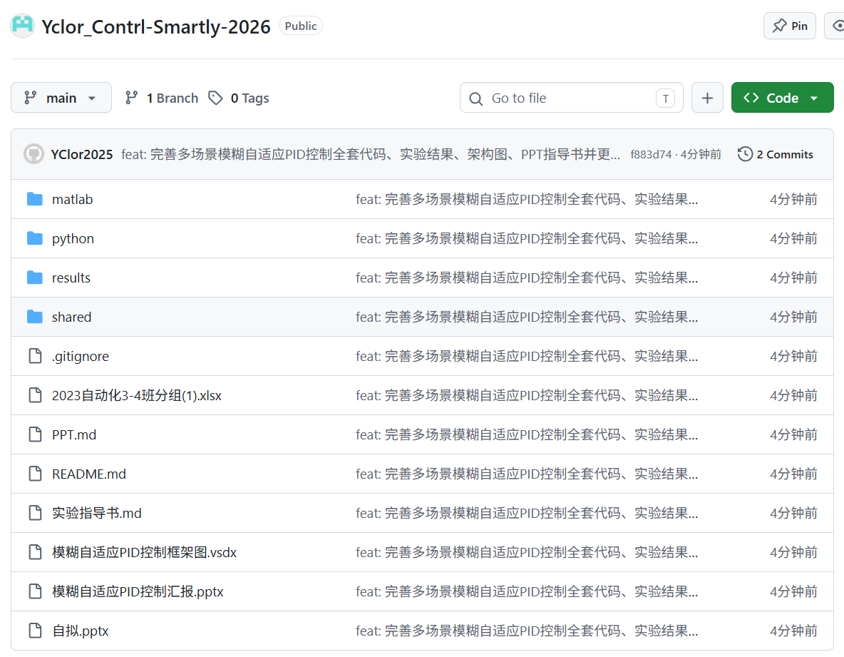
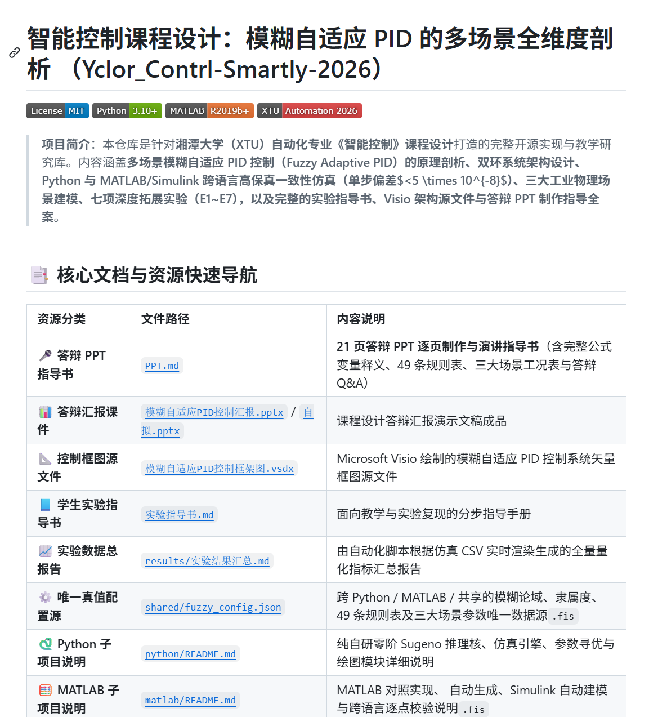
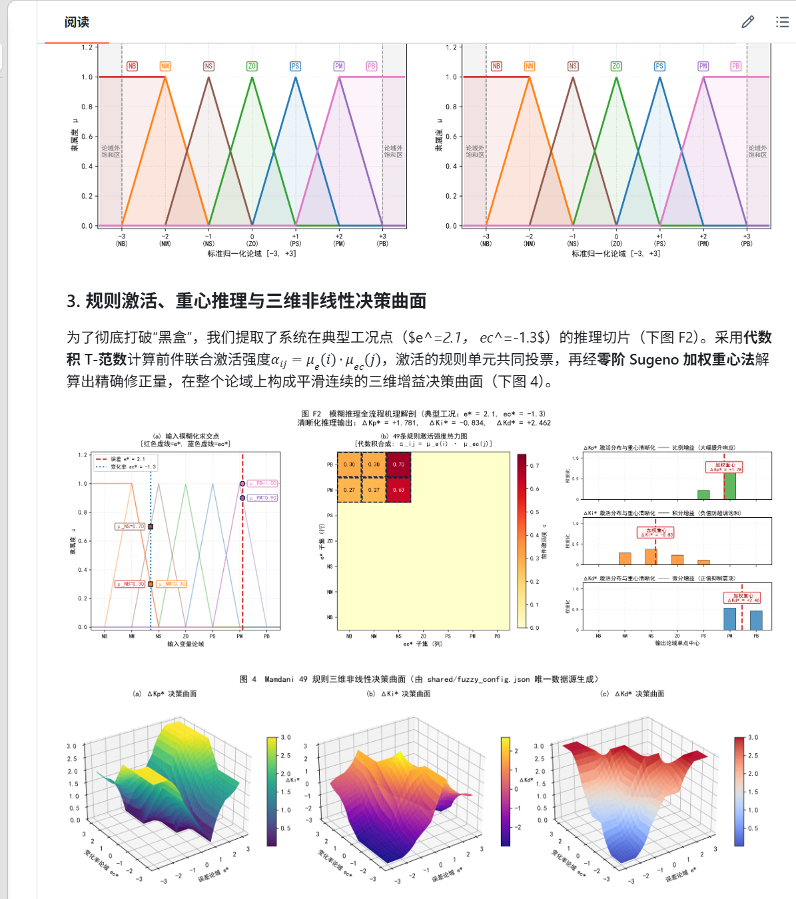
4.3 代码与原文档开源地址
相关工作结果已开源在
https://github.com/Yclor9828/Yclor_Contrl-Smartly-2026.git
包含了源matlba、python代码、图表、md汇总文档等，欢迎大家参与讨论

Slide 27
汇报完毕 感谢观看
课 程：智能控制
指导老师：兰永红
汇报人：尹健泷
班 级：23级自动化3班
第一组小组汇报

